Slide 1
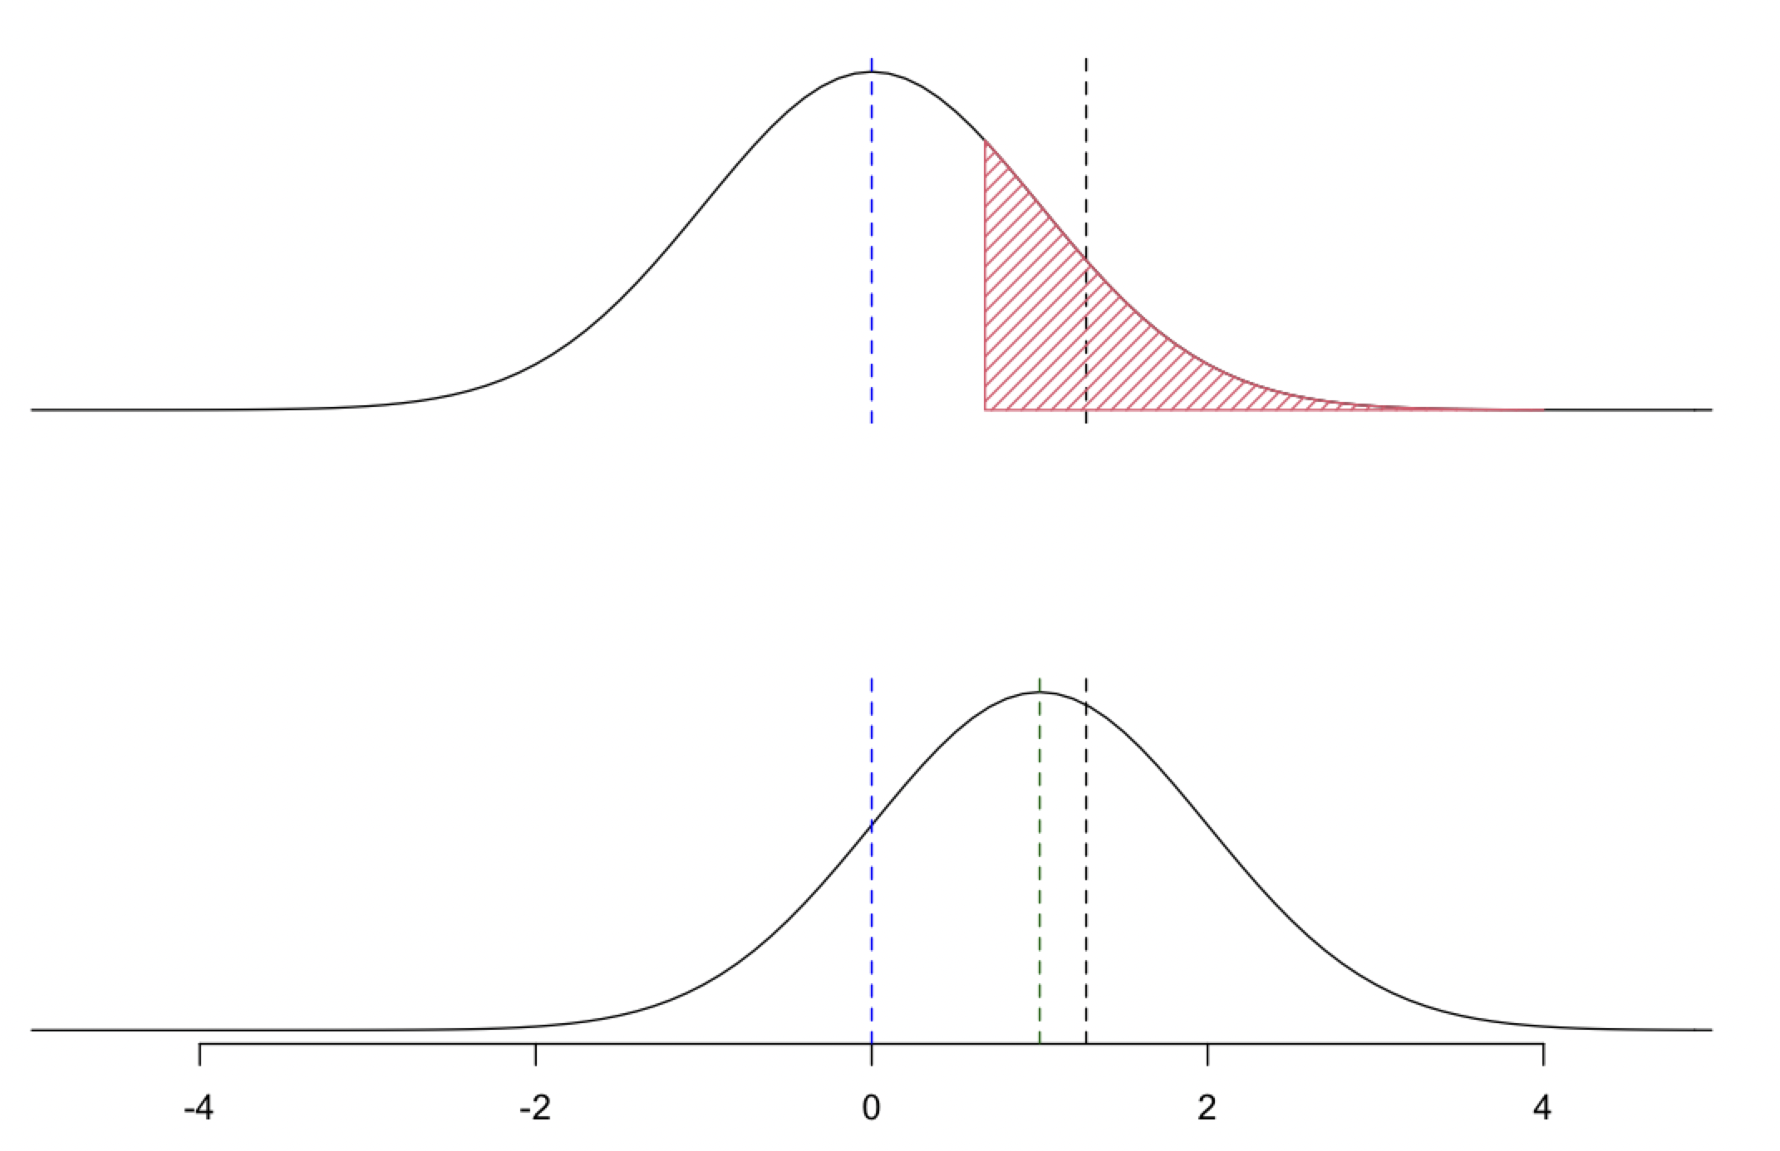








$${\overline{x}}_{0}$$
$${\overline{x}}_{S}$$
Media de individuos seleccionados
GENERACIÓN 0
(parental)
Individuos seleccionados
como progenitores
(reproductores)
Umbral de selección
${S=\overline{x}}_{S}$-${\overline{x}}_{0}$
${R=\overline{x}}_{1}$-${\overline{x}}_{0}$
$$R=Sh^{2}$$
GENERACIÓN 1
(progenie)
$${\overline{x}}_{0}$$
$${\overline{x}}_{1}$$
$${\overline{x}}_{S}$$

